Slide 1
Tværgående ledergrupper Nyborg Kommune September 2024

Slide 2
Program
Kl. 12.30
Velkomst og rammesætning ved Tim Jeppesen
Kl. 12.45
Bungays ledelsesfilosofi
Principperne i Mission Command
Brief-backbrief modellen
Kl. 13.30
I grupper: drøftelse af brief-backbrief modellen mhp. Revitalisering af kerneopgaven
Kl. 15.15
Opsamling i grupper
Kl. 15.30
Farvel

Slide 3
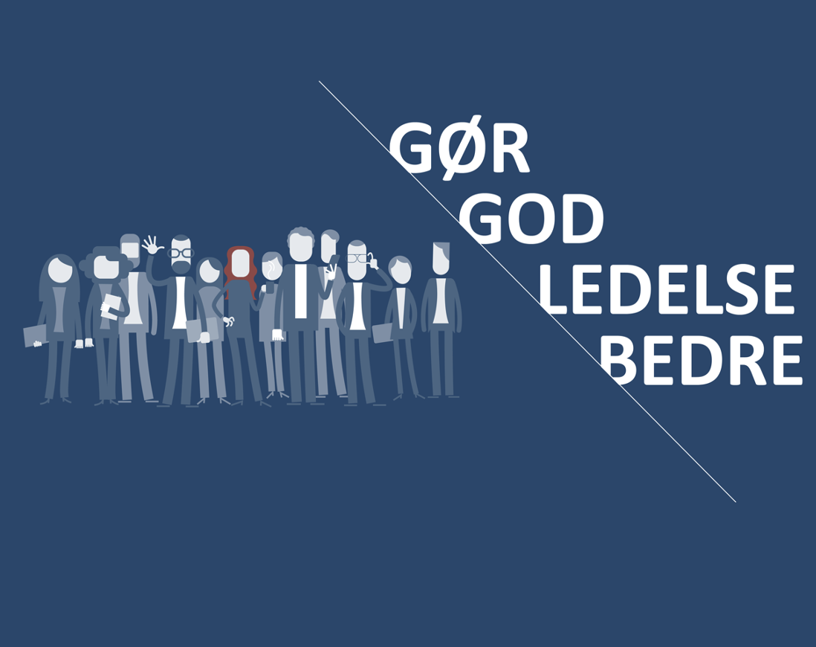
Formålet
At præsentere/repetere Bungays ledelsesfilosofi med fokus på brief-backbrief metoden.
At drøfte udfordringer og udveksle ideer i forhold til arbejdet med at revitalisere Nyborg Kommunes Kerneopgave.

Slide 4
Ting går ikke som planlagt
Plan
Handling
Udfald
Alignment gab
Forskel på det vi vil have folk til at gøre, og dét de gør
Effektgab
Forskel på det vi vil opnå, og dét vi når
Vidensgab
Forskel på det vi gerne vil vide, og dét vi ved
Friktion

Slide 5
Nyt Ministerium for Grøn Trepart
Plan
Handling
Udfald
Alignment gab
Forskel på det vi vil have folk til at gøre, og dét de gør
Effektgab
Forskel på det vi vil opnå, og dét vi når
Vidensgab
Forskel på det vi gerne vil vide, og dét vi ved
Men en ting er at få skrevet det her ned på papir efter mange forhandlinger. Noget andet er at få det til at virke i virkeligheden. Og det er jo det, vi skal måles på.
Statsminister Mette Frederiksen
Pressemøde, august 2024
Friktion

Slide 6
Strategisk handling gennem selvledelse (Mission Command)
Plan
Handling
Udfald
Alignment gab
Kommuniker hensigten: Hvad og hvorfor
Effektgab
Giv råderum i fht. hvordan
Vidensgab
Planlæg kun til første træfning
Hvordan ledere lukker gabet mellem Plan, Handling og Udfald

Slide 7
Et klassisk ledelsesdilemma
Det handler om at fortælle nogen, hvad de skal gøre – uden at fortælle dem, hvad de skal gøre!
Hvor man skal lede fra?
For tæt på, så mister man overblikket i detaljemængden og risikere at demotivere med mikromanagement
For langt fra, så mister man situationsfornemmelse og risikerer at blive opfattet som verdensfjern
Mission command er et forsøg på at løse problemet ved at delegere beslutningskompetence til dem, der ved bedst.

Slide 8
Mission command - principper
Kompetence er en forudsætning
at der er kompetente mennesker på alle niveauer
at de har beslutningskompetence (bemyndigelse) til at handle
Gensidig tillid
Tillid til, at de udførende er kompetente til at træffe de rigtige beslutninger
Tillid til, at de overordnede bakker op og tager ansvar, når det brænder på
Overordnet hensigt, der kommunikeres klart og tydeligt:
Hvad skal gøres?
og hvorfor skal det gøres? Læs: hvad er det ønskede udfald.

Slide 9
Mission Command – principper (forts)
Fælles forståelse af hensigten og situationen og herunder
Åben kommunikation om dét, der går anderledes
Åben kommunikation om dét, der er uenighed om.
Disciplineret initiativ. Pligt til at handle – og at gøre det med hensigten for øje og med respekt for de rammer, der er formuleret. At udnytte de muligheder, der opstår; at udnytte friktion versus at blive offer for friktion.
Risikovillighed – accept af, at det nogle gange går anderledes end planlagt og mod til at slippe kontrol.
Mission Command er som ledelsesfilosofi et alternativ til Den Lange Skruetrækker.

Slide 10
Strategisk handling gennem selvledelse versus Den lange skruetrækker
”Vi er fleksible på en måde, der er utænkelig for to måneder siden. Og hold kæft, det er fedt”.
- Arash Afshari, overlæge ved Rigshospitalet
Statsministeriet blander sig eksempelvis i placering af flyers, plakater og spritstandere i de danske lufthavne. “Det er udtryk for en tidlig detailkontrol og -styring af sundheds-myndighedernes indsats. Det er svært at se, hvilken strategi der ligger bag,” skriver ekspertgruppen i sin udredning.
- Altinget, Embedsværk. 3. febr. 2021

Slide 11
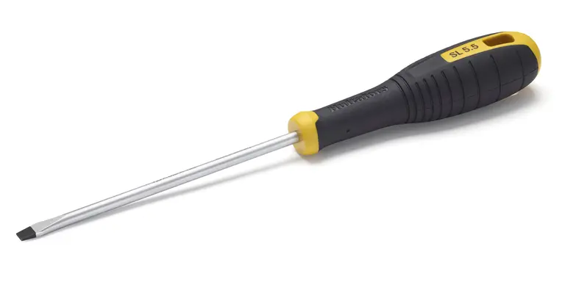

Slide 12
Mission Command
Sidegevinsten er, at man udvikler talent – og dét er der brug for!
Man skaber træningsbaner, når man delegerer beslutningskompetence.
Og dét er med til at skabe lederfulde organisationer.

Slide 13
Brief – backbrief proces
Brief
Overordnede giver en klar og tydelig beskrivelse af hensigten:
Hvad skal gøres,
og hvorfor skal det gøres.
Og beskriver hvilke rammer og deadlines er der?
Oversættelse
Teamet drøfter, hvad de har hørt, og hvordan de kan bidrage til at realisere hensigten.

Slide 14
Brief – backbrief proces (forts)
Backbrief
Teamet giver en tilbagemelding til overordnede:
Hvordan har de forstået hensigten?
Hvordan vil de løse opgaven; hvilke handlinger iværksættes for at realisere hensigten?
Hvilke barrierer er der? Og hvilket behov for støtte?
Feedback/alignment.
Overordnede giver feedback. Evt: tydeliggøre prioriteringer og anerkende påtænkte handlinger. Empowerment. Ikke mikro-management.

Slide 15
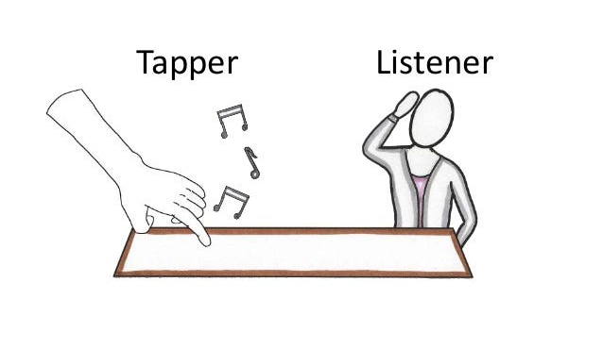
Forbandelsen ved viden
50% versus 2,5%
Notes:
Elizabeth Newton lavede et undersøgelse på Stanford University i 1990. 120 sange.

Slide 16

Elementer i et Brief
Afdelingen skal etablere og drive eget tilbud til udsatte børn og unge med henblik på at styrke den faglige kvalitet og forbedre kommunens mulighed for at styre økonomien.
Hvad: etablere og drive eget tilbud.
Hvorfor: styrke den faglige kvalitet og forbedre styringsmuligheden.
Begge dele i hvorfor må gerne præciseres.

Slide 17
Elementer i et backbrief
Afdelingen vil:
Lave prognose af målgruppe/behov på 3-5 års sigt.
Afsøge muligheder for samarbejde med andre kommuner og frivillige organisationer.
Fastlægge metodevalg og definere ydelseskvalitet.
Udarbejde businesscase med anlægs- og driftsøkonomi.
Forelægge beslutningsoplæg til videre proces.
Hvilke barrierer ser vi?
Hvilken behov har vi for støtte?

Slide 18
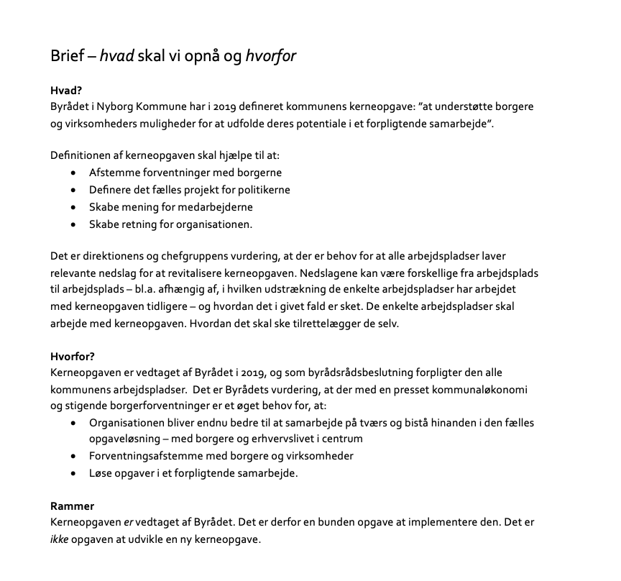

Slide 19
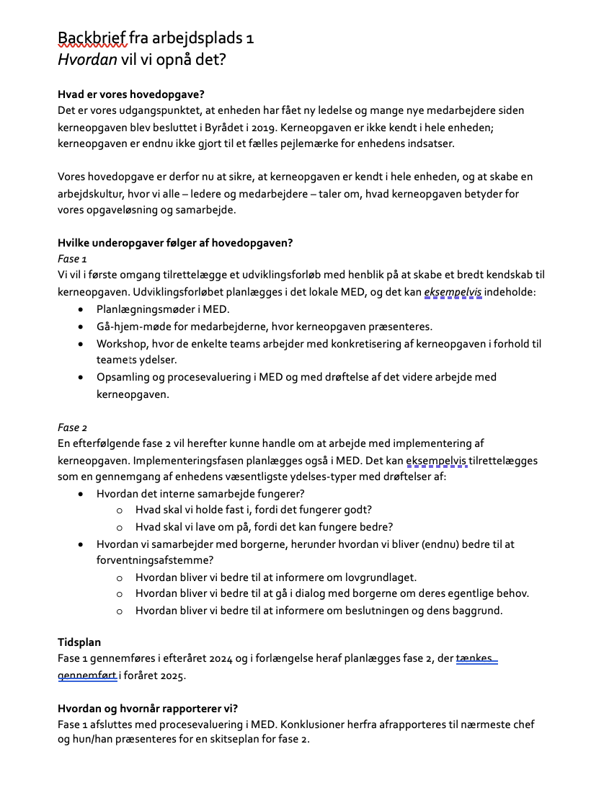
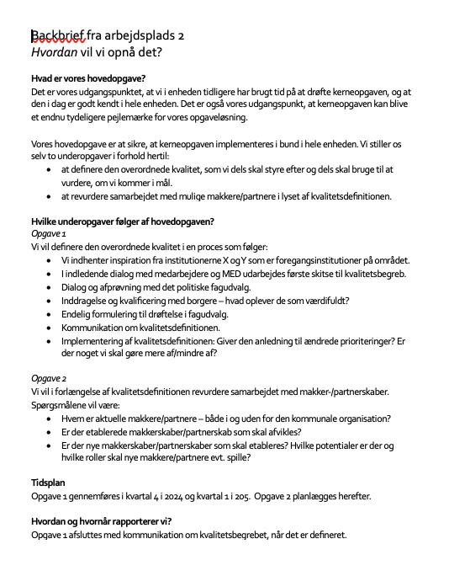

Slide 20
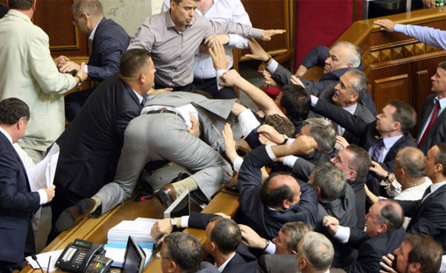
I tværgående ledergrupper drøfte:
Direktionens/chefgruppens brief
Er det klart?
Hvilke muligheder og udfordringer er der i arbejdet med at revitalisere Kerneopgaven?
Backbrief fra egen arbejdsplads
Hvad vil hovedopgaven være, og hvilke underopgaver kan følge af denne?
Hvilke muligheder og udfordringer ligger der i arbejdet med at udføre opgaverne?
Ideer til, hvordan arbejdet med udformning af backbrief kan gribes an?

Slide 21
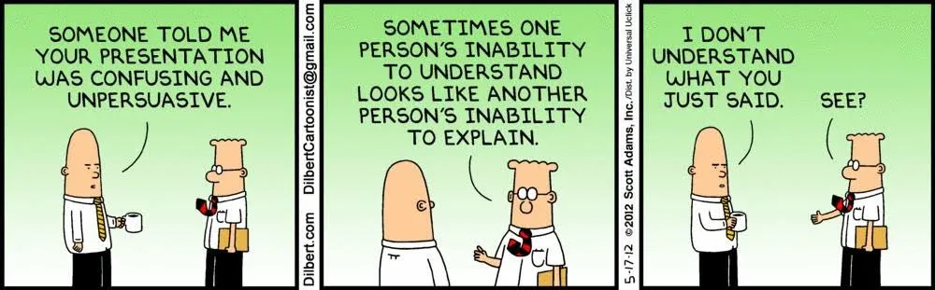
Forbandelsen ved viden

Slide 22


Slide 23
Back briefing
Is not an easy fix for managers who are too busy to lead. It is an investment in building a better leadership culture.
https://workzchange.com

Slide 24
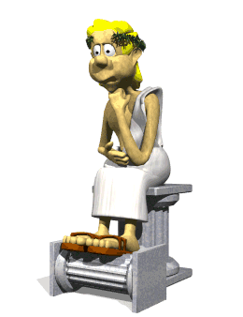
Under coronakrisen
”Vi er fleksible på en måde, der er utænkelig for to måneder siden. Og hold kæft, det er fedt”.
- Arash Afshari, overlæge ved Rigshospitalet
”Vi har set hidtil uhørte evner til at forandre, udvikle, eksekvere, finde løsninger og vigtigst af alt at samarbejde på alle tænkelige ledder og kanter”.
- Sidsel Vinge, projektchef, VIVE

Slide 25
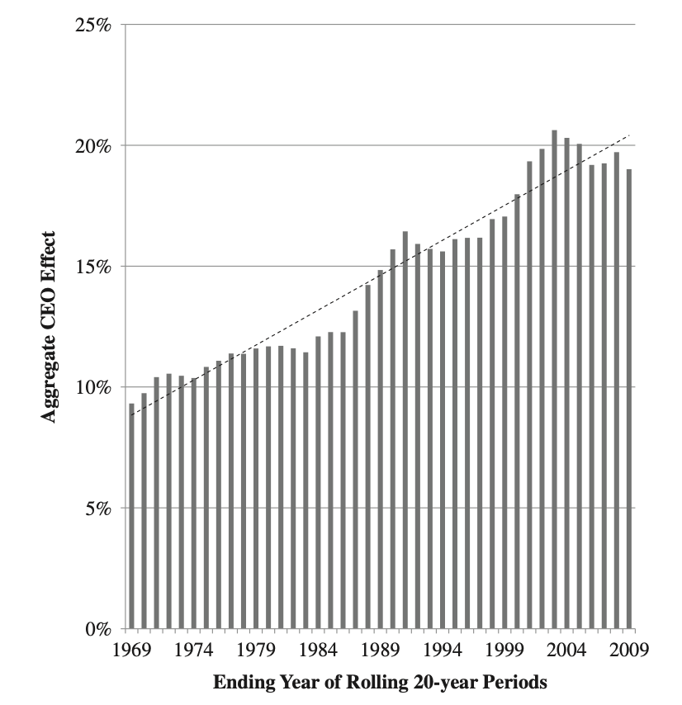
Ledere gør en stor forskel – og den er stigende
Et stort studie, der omfatter 1.015 virksomheder fordelt på 30 industrier over en 60-årig periode fra 1950 – 2009 viser, at den såkaldte ”CEO Effect” stiger gennem hele perioden.
- Quigley & Hambrick, 2015

Slide 26
Ledelsesmodellen Pendleton & Furnham (2017)
Fremtid og abstrakt
Sætte retning
Strategisk domæne
Skabe relationer
Interpersonelle domæne
Skabe resultater
Operationelle domæne
Ledere skal agere i tre forskellige domæner, der kræver forskellige kompetencer. Nogle ledere er gode til at agere i et eller to af domænerne. Få er gode til at agere i alle tre.
Hvis ledergrupper er bevidste og åbne om styrker og svagheder, så har de forud-sætningerne for sammen at lykkes i alle domænerne.
Hvordan bliver I endnu bedre til det?
Mennesker
Opgaver
Nutid og konkret

Slide 27
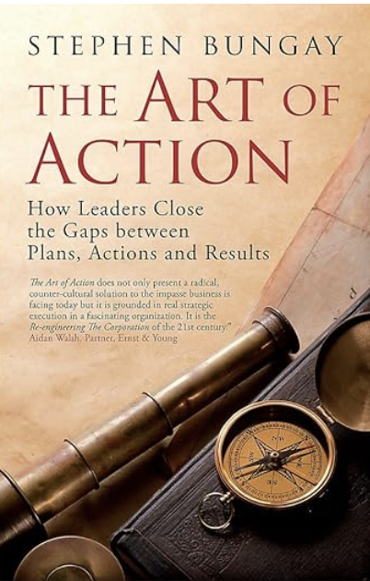
I teorien
Plan
Handling
Udfald

Slide 28
I virkeligheden
Plan
Handling
Udfald
Alignment gab
Forskel på det vi vil have folk til at gøre, og dét de gør
Effektgab
Forskel på det vi vil opnå, og dét vi når
Vidensgab
Forskel på det vi gerne vil vide, og dét vi ved
Friktion

Slide 29
De typiske reaktioner
Plan
Handling
Udfald
Alignment gab
Folk gør det forkerte! Svar: Mere instruktion
Effektgab
Vi når ikke i mål! Svar: Mere kontrol
Vidensgab
Vi ved ikke nok! Svar: Mere info

Slide 30
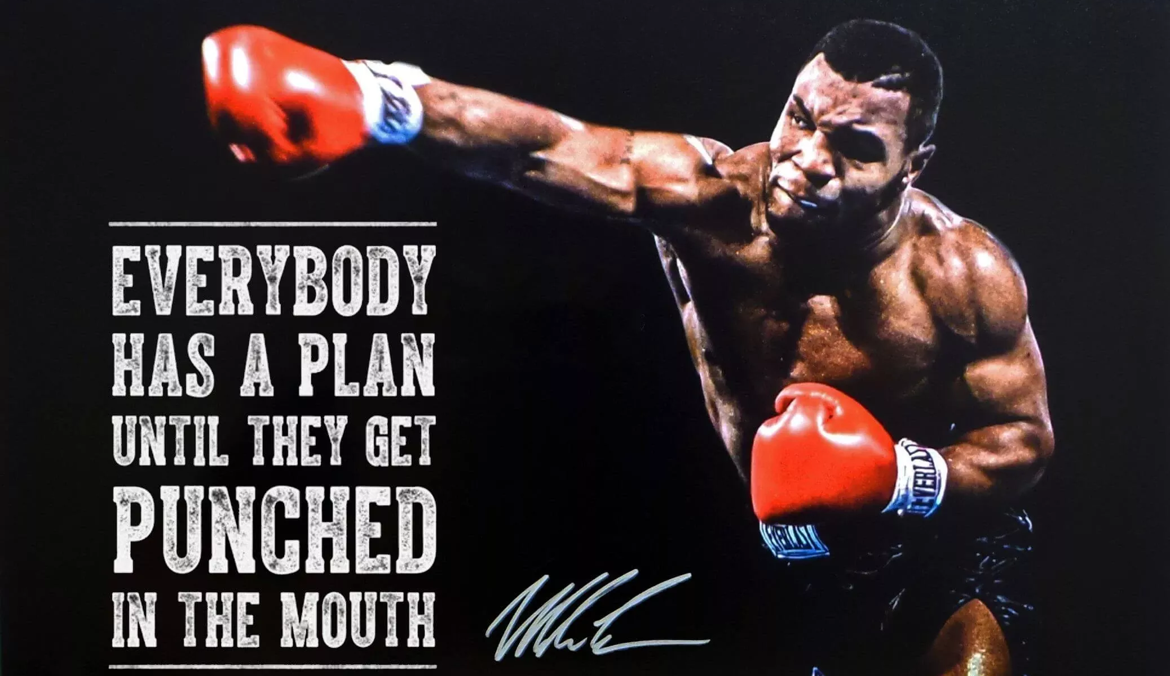

Slide 31
Strategisk handling gennem selvledelse
Plan
Handling
Udfald
Alignment gab
Kommuniker hensigten: Hvad og hvorfor
Effektgab
Giv råderum i fht. hvordan
Vidensgab
Planlæg kun til første træfning

Slide 32
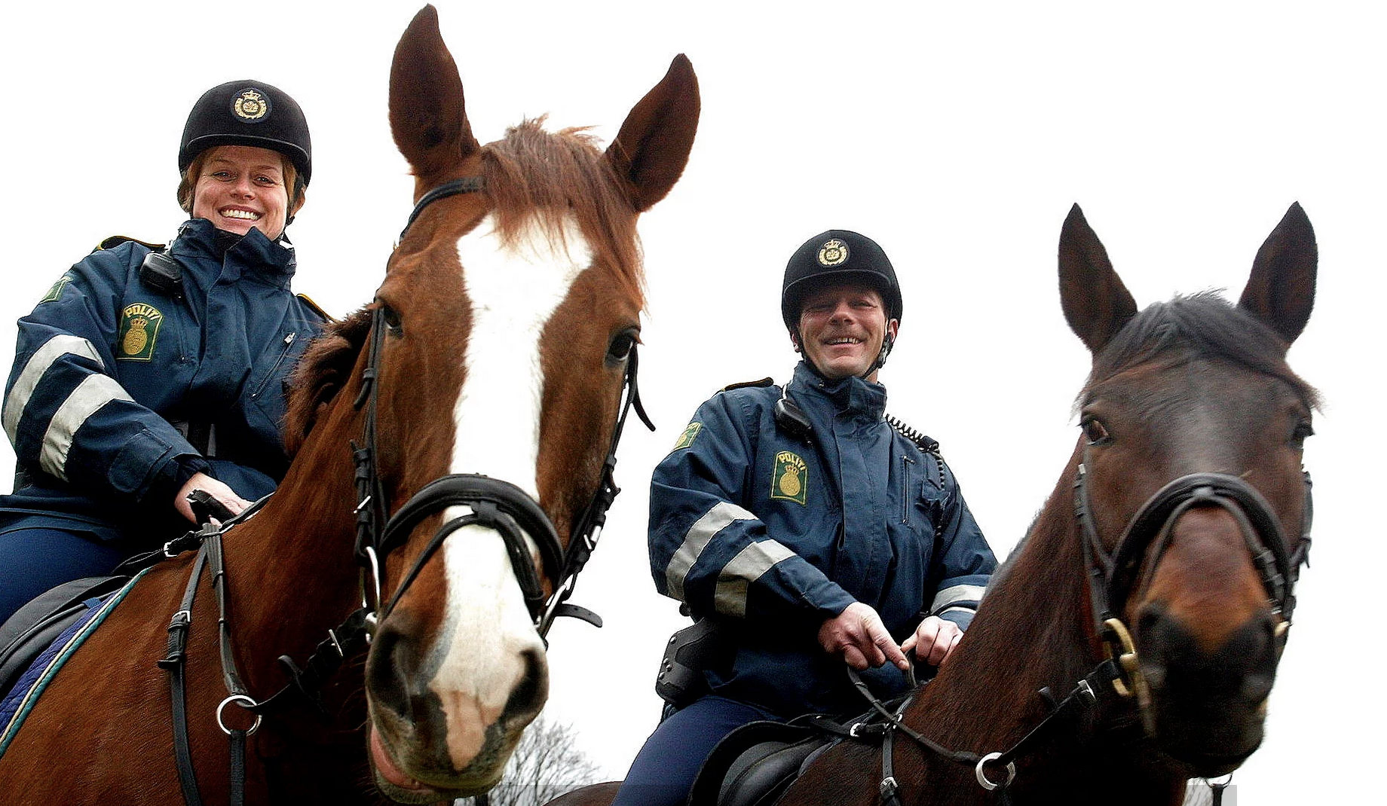
Når man blander hvad og hvorfor med hvordan Forslag i forbindelse med politiforlig
Politiet skal oprette specialenheder til bekæmpelse af voldtægt i alle landets 12 politikredse.
Særlige enheder i alle politikredse, der skal efterforske drab af kvinder begået af partnere eller kærester.
Et rejsehold, der skal arbejde med udlændinges svindel med sociale ydelser.
Hyppigere udskiftning af de betjente, der arbejder i belastede boligområder, så betjentene ikke bliver for ”gode venner” med dem, de arbejder med.

Slide 33
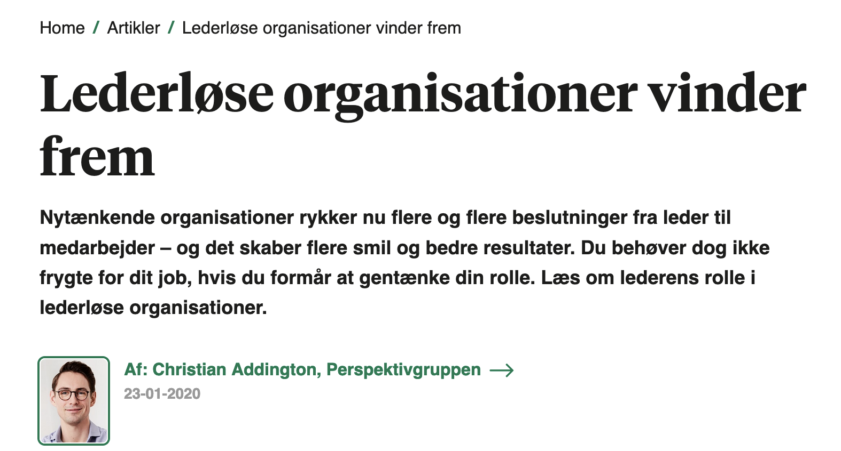
Presseklip
Kommuner og regioner vil også være med
Der er mange gode grunde til at give mere magt til medarbejderne. De bliver både gladere for deres job og skaber bedre resultater. I det offentlige eksperimenterer man også med nye måder at lede på.
Fx har Job og aktiveringscenter Gentofte ambitioner om at blive Danmarks første lederløse offentlige organisation. For den indsats er de blevet hædret som Europas bedste offentlige arbejdsplads.

Slide 34
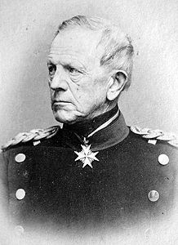
Ledelsesprincipper
Bestem, hvad der er helt afgørende; hvad der skal gøres, og hvorfor det skal gøres. Formulér strategi som hensigt snarere end som en plan. Planlæg kun til første træfning.
Får budskabet ud. Kommuniker hensigten: hvad og hvorfor det skal gøres; ikke hvordan det skal gøres. Giv brief og bed om backbrief.
Giv råderum og støtte, så de kan tilpasses handlingerne i forhold til det, der sker og i forhold til de uforudsete omstændigheder.
Helmuth von Moltke (1800-1891)

Slide 35
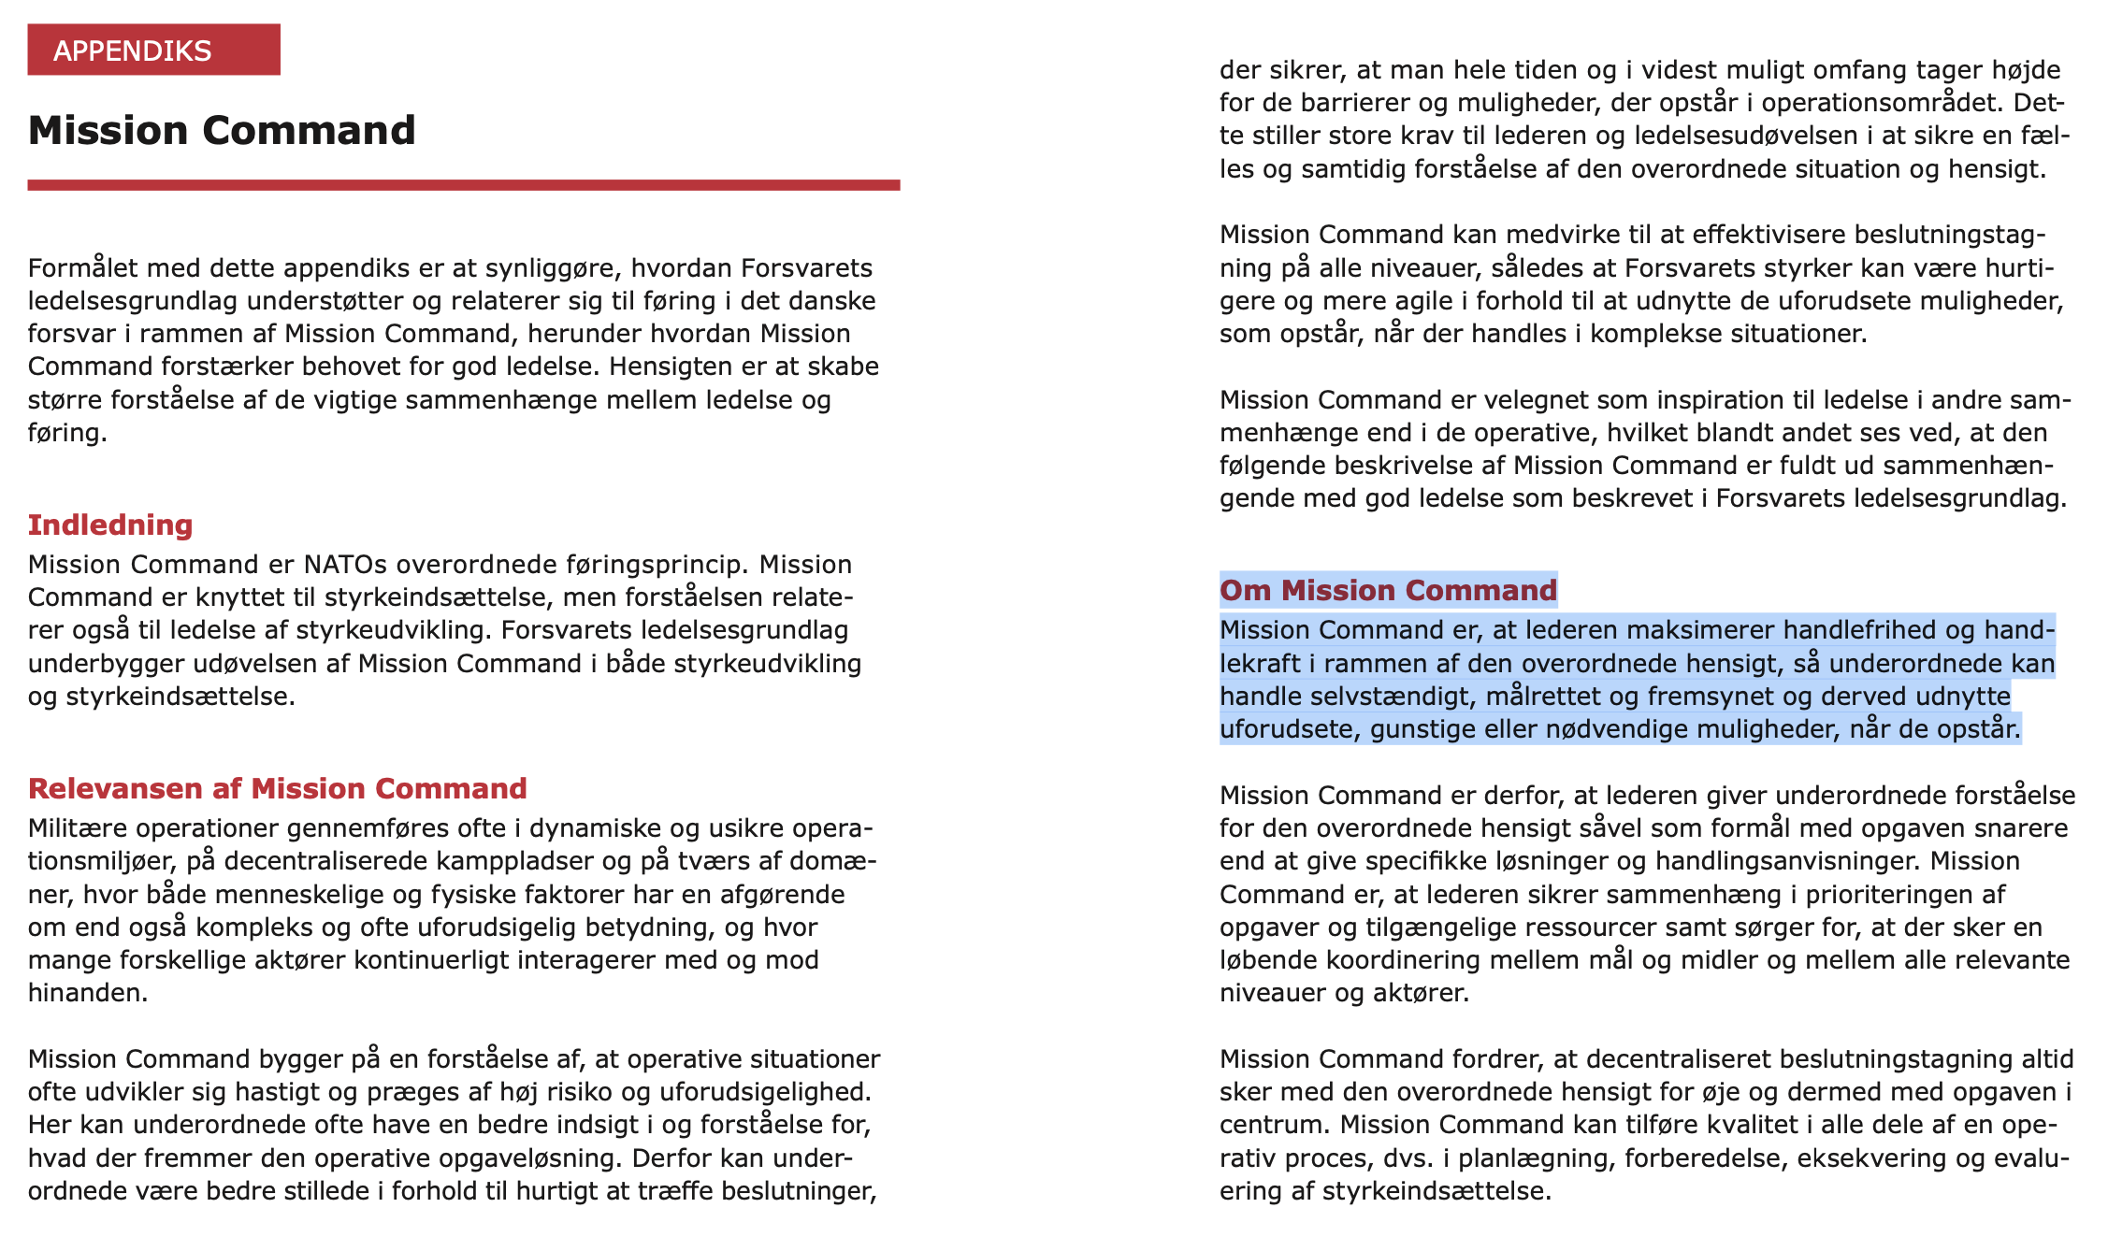
Forsvarets ledelsesgrundlag

Slide 36
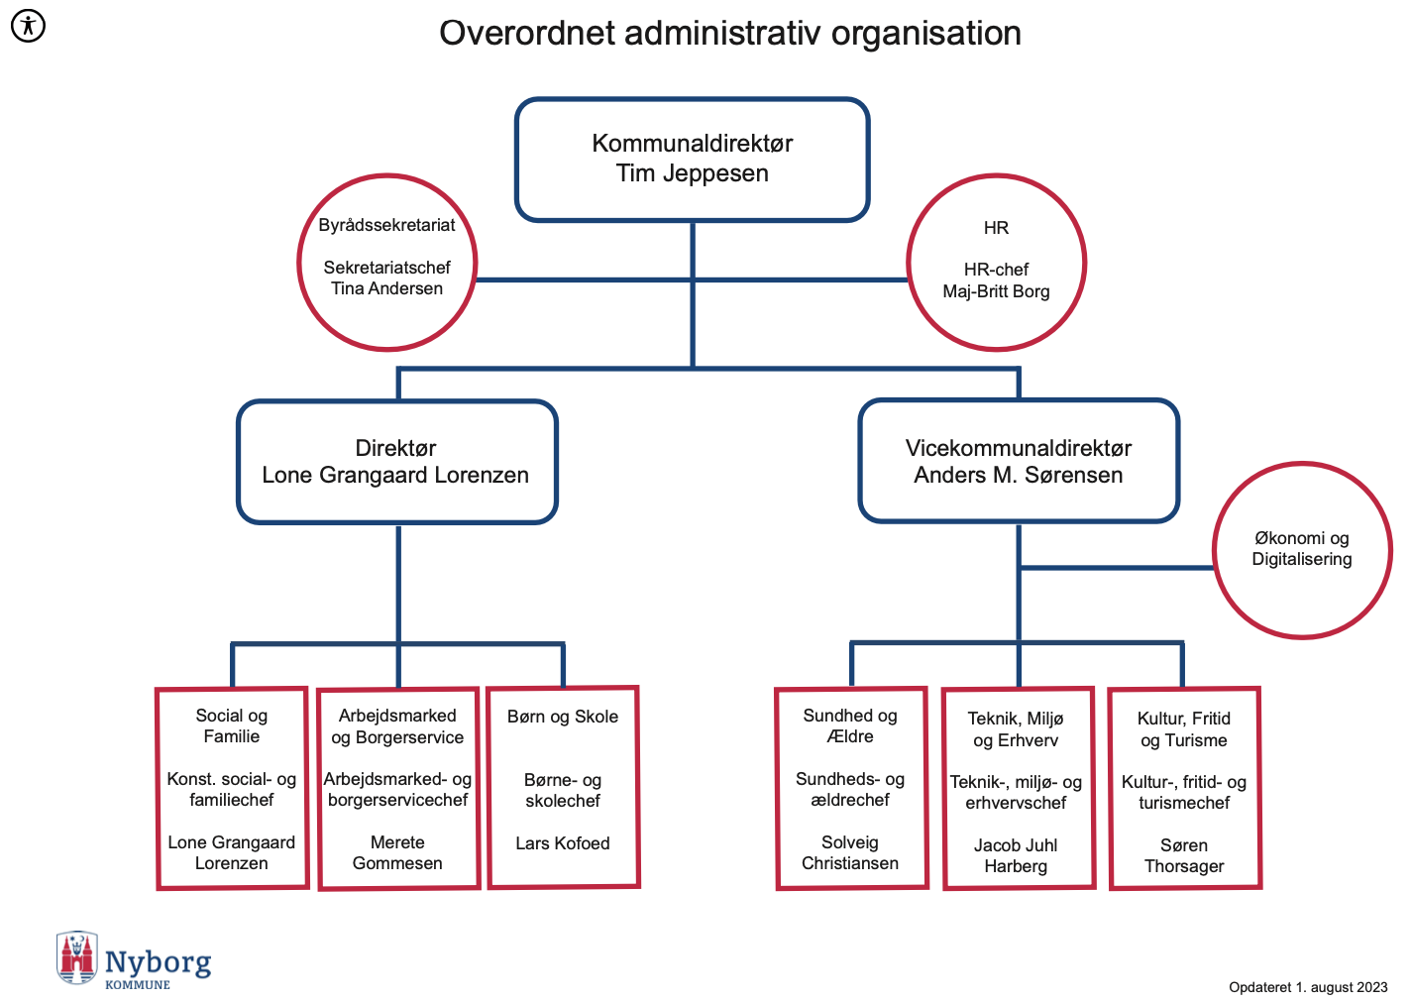

Slide 38
Sætte retning og sætte fri

Slide 39
Arbejdsspørgsmål
Tænk på en af de vigtigste opgaver, som du har igangsat på dit eget område.
Er hensigten – hvad skal laves og hvorfor skal det laves – klart kommunikeret (i et brief)?
Er hensigten forstået af dem, der skal løses opgaven? Og er forståelsen illustreret i et klart backbrief, der beskriver, hvordan opgaven vil blive løst?

Slide 40
Under coronakrisen
”Vi er fleksible på en måde, der er utænkelig for to måneder siden. Og hold kæft, det er fedt”.
- Arash Afshari, overlæge ved Rigshospitalet
”Vi har set hidtil uhørte evner til at forandre, udvikle, eksekvere, finde løsninger og vigtigst af alt at samarbejde på alle tænkelige ledder og kanter”.
- Sidsel Vinge, projektchef, VIVE
Hvorfor? Fordi, det var stinkende klart, hvad der skulle gøres og hvorfor, det skulle gøres

Slide 41
Inspiration
Bang & Midelfart (2021). Effective management teams and organizational behaviour. A research based model for team development. Routledge
Bungay (2011). The Art of Action. Nicholas Brealey Pub.
Keltner (2017). The Power Paradox. Penguin Books Ltd.
Ofman (2013). Kernekvaliteter og kernekvadranten. Core Quality International.
Pendleton & Furnham (2017). Ledelse. Alt du behøver at vide. Hogrefe Psykologisk Forlag.

Slide 42

Genitor ApS
Langebrogade 6E, 3. tv.
1411 København K
-
Ny Banegårdsgade 55, 3.
8000 Aarhus C
Telefon: 3141 0178
Mail: kontakt@genitor.dk
Læs mere om os på:
www.genitor.dk
Find os på LinkedIn:
https://www.linkedin.com/company/genitor-aps/?viewAsMember=true

